Slide 1
ORIGAMI
HVAD SKAL VI FOLDE I DAG?

Slide 2
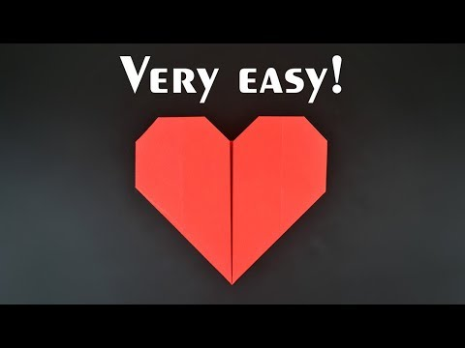

Slide 3
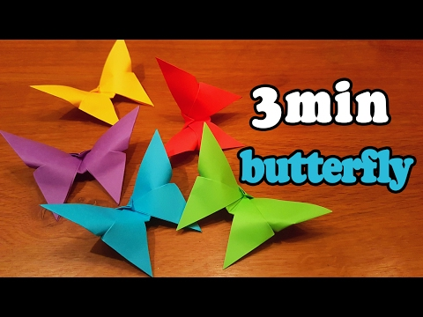

Slide 4
